Slide 1
Chủ đề 10: Secured Socket Layer
PGS.TS. Trần Minh Triết

Slide 2
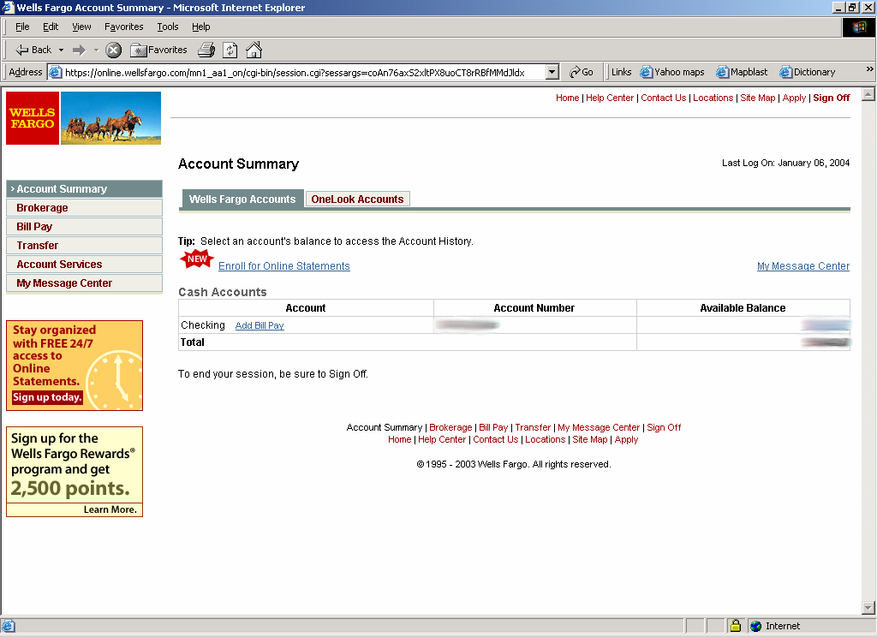
SSL / TLS trong đời sống hằng ngày?
2

Slide 3
Sự phát triển của giao thức
SSL 1.0
Nghiên cứu nội bộ trong Netscape (~đầu 1994?)
“Lost in the mists of time”
SSL 2.0
Netscape công bố vào tháng 11 năm 1994
Còn tồn tại 1 số vấn đề
SSL 3.0
Do Netscape và Paul Kocher thiết kế (11/1996)
TLS 1.0
Chuẩn Internet dựa trên SSL 3.0 (01/1999)
Không hoạt động với SSL 3.0
3

Slide 4
Một số hạn chế trong SSL 2.0
Độ dài khóa quá ngắn
Trong các chế độ đã được làm yếu trước khi đưa ra bên ngoài sử dụng, SSL 2.0 đã thu hẹp độ dài khóa để authentication xuống còn 40 bit.
Tạo MAC yếu
Có thể bị tấn công tính toàn vẹn thông tin
SSL 2.0 thêm các byte (padding) vào MAC trong các chế độ mã hóa theo khối, nhưng không kiểm soát để xác nhận độ dài padding. Điều này tạo điều kiện để người tấn công có thể xóa 1 số byte ở cuối thông điệp.
Ciphersuite rollback attack
Người tấn công có thể sửa thông điệp ClientHello để “lừa”Server chon dùng phiên bản cũ hay giải thuật yếu
4

Slide 5
Cơ bản về TLS
TLS gồm hai giao thức:
Giao thức Handshake
Sử dụng mã hóa bất đối xứng để thiết lập khóa bí mật dùng chung (shared secret key) giữa client và server
Giao thức Record
Sử dụng khóa bí mật đã được thiết lập trong giao thức handshake để bảo vệ truyền thông giữa client và server
5

Slide 6
TLS Handshake Protocol
Client và Server
Thương lượng về version của giao thức và tập các giải thuật mật mã được chọn sử dụng
Tính tương thích và phối hợp hoạt động giữa các cài đặt khác nhau của giao thức tổng quát
Authenticate client và server (không bắt buộc)
Sử dụng chứng nhận điện tử để biết được public key của đối tác và xác nhận định danh của nhau
Sử dụng public key để thiết lập thông tin bí mật chung
6

Slide 7


Cấu trúc giao thức Handshake (tổng quát)
Client
ClientHello
Server
1
ServerHello,
[Certificate],
[ServerKeyExchange],
[CertificateRequest],
ServerHelloDone
2
3
3
4
5
6
[Certificate],
ClientKeyExchange,
[CertificateVerify]
Finished
7
8
Chuyển sang sử dụng thuật toán mã hóa đã thương lượng
9
Chuyển sang sử dụng thuật toán mã hóa đã thương lượng
Finished
10
7

Slide 8

ClientHello
Client
Server
1
ClientHello
Client thông báo (dữ liệu KHÔNG mã hóa):
Version của Protocol đang dùng
Các thuật toán mã hóa được hỗ trợ
8

Slide 9
ClientHello (RFC)
Version cao nhất của protocol được client hỗ trợ
struct {
TimeStamp timestamp;
ProtocolVersion client_version;
Random random;
SessionID session_id;
CipherSuite cipher_suites;
CompressionMethod compression_methods;
} ClientHello
Session id (nếu client muốn resume một session cũ)
Các thuật toán mật mã
được client hỗ trợ
(ví dụ RSA hay Diffie-Hellman)
9

Slide 10
ClientHello
4 byte timestamp, 28 byte giá trị ngẫu nhiên
session_id:
Khác 0 cho kết nối mới của session đã có
Bằng 0 cho kết nối mới của session mới
client_version: giá trị version lớn nhất
cipher_suites: danh sách có thứ tự các giải thuật mà client hỗ trợ
compression_methods: danh sách có thứ tự các giải thuật nén mà client hỗ trợ
10

Slide 11
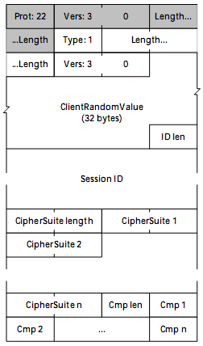
ClientHello
11

Slide 12
ServerHello
Client
Server
1
C, Version_{c}, suite_{c}, N_{c}
ServerHello
2
Server trả lời (dữ liệu KHÔNG mã hóa):
Version cao nhất được server và client hỗ trợ
Tập hợp các giải thuật mật mã mạnh nhất được client hỗ trợ
12

Slide 13
ServerHello
32 byte giá trị ngẫu nhiên
session_id:
Giá trị mới hay giá trị cũ dùng lại
version: min{version_{client hỗ trợ}, version_{tối đa server hỗ trợ}}
cipher_suite list: danh sách các giải thuật được chọn (chỉ chọn 1 giải thuật trong mỗi loại)
compression list: chọn lựa duy nhất từ các giải thuật nén mà client hỗ trợ
13

Slide 14
ServerHello
Phương pháp trao đổi khóa
RSA: cần chứng nhận public key của người nhận
Fixed DH: cả 2 phía đều phải có chứng nhận public-key
Ephemeral DH: cả 2 phía đều cần khóa để ký và chứng nhận public-key
Anonymous DH: không xác thực khóa DH, có thể bị tấn công man-in-the-middle
Fortezza: rất ít sử dụng
14

Slide 15
ServerHello
CipherAlgorithm: RC4, RC2, DES, 3DES, DES40, IDEA, Fortezza
MACAlgorithm: MD5 hay SHA-1
CipherType: stream hay block
IsExportable: true hay false
HashSize: 0, 16 hay 20 byte
Key Material: dùng để phát sinh khóa ghi
IV Size: kích thước của IV trong CBC
15

Slide 16
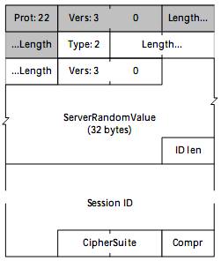
ServerHello
16

Slide 17
ServerKeyExchange
Client
Server
1
C, Version_{c}, suite_{c}, N_{c}
Version_{s}, suite_{s}, N_{s},
2
ServerKeyExchange
3
Server gởi certificate của public-key của mình (RSA hay Diffie-Hellman, tùy vào tập hợp các giải thuật đã chọn)
17

Slide 18
ServerKeyExchange
Không cần dùng với RSA và Fixed DH
Cần dùng với Anonymous DH, Ephemeral DH
Cần dùng với RSA nếu server chỉ có khóa để ký. Khi đó, server gửi public key (RSA) tạm thời cho client
Thông điệp ServerKeyExchange:
Được server ký
Chữ ký trên giá trị hash của:
ClientHello.random, ServerHello.random
Tham số của Server Key Exchange
18

Slide 19
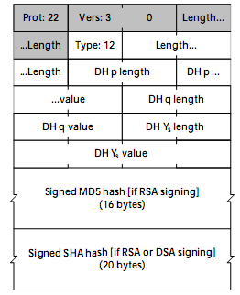
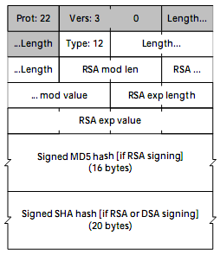
ServerKeyExchange
Sử dụng RSA
Sử dụng Diffie-Hellman
19

Slide 20
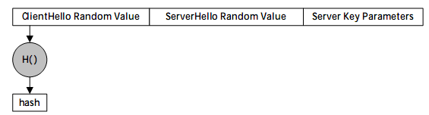
ServerKeyExchange
Server ký trên thông tin hash của ClientHelloRandomValue, ServerHello Random Value và các thông tin về public key của server
20

Slide 21
ClientKeyExchange
Client
Server
1
C, Version_{c}, suite_{c}, N_{c}
Version_{s}, suite_{s}, N_{s},
2
sig_{ca}(S,K_{s}),
3
“ServerHelloDone”
4
21

Slide 22
ClientKeyExchange
Client
Server
1
C, Version_{c}, suite_{c}, N_{c}
Version_{s}, suite_{s}, N_{s},
2
sig_{ca}(S,K_{s}),
3
“ServerHelloDone”
4
5
ClientKeyExchange
Client phát sinh khóa bí mật (đã mã hóa bằng public key của server) và gửi cho server
22

Slide 23
ClientKeyExchange (RFC)
struct {
select (KeyExchangeAlgorithm) {
case rsa: EncryptedPreMasterSecret;
case diffie_hellman: ClientDiffieHellmanPublic;
} exchange_keys
} ClientKeyExchange
struct {
ProtocolVersion client_version;
opaque random[46];
} PreMasterSecret
23

Slide 24
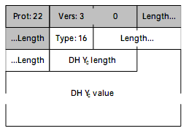
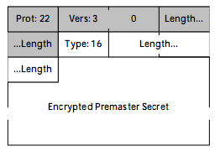
ClientKeyExchange (RFC)
Sử dụng Diffie-Hellman
Sử dụng RSA
24

Slide 25
“Core” SSL
Client
Server
1
C, Version_{c}, suite_{c}, N_{c}
Version_{s}, suite_{s}, N_{s},
2
sig_{ca}(S,K_{s}),
3
“ServerHelloDone”
4
5
{Secret_{c}}_{Ks}
Nếu giao thức chính xác, từ lúc này,
C và S cùng chia sẽ khóa bí mật chung
Chuyển sang dùng khóa
suy ra từ secret_{c}
Chuyển sang dùng khóa
suy ra từ secret_{c}
25

Slide 26
Trạng thái của Client và Server
Trạng thái Client
Trạng thái Server
ClientHello
M_SLEEP
M_CLIENT_HELLO
ServerHello
M_SERVER_HELLO
M_SEND_KEY
ServerKeyExchange
M_SERVER_KEY
M_CLIENT_KEY
M_SEND_KEY
M_DONE
ClientKeyExchange
26

Slide 27
Phần chính của SSL 3.0
Client
Server
1
C, Version_{c} = 3.0, suite_{c}, N_{c}
Version_{s} = 3.0, suite_{s}, N_{s},
2
sig_{ca}(S,K_{s}),
3
“ServerHelloDone”
4
5
{Secret_{c}}_{Ks}
Nếu giao thức chính xác, từ lúc này,
C và S cùng chia sẽ khóa bí mật chung
Chuyển sang dùng khóa
suy ra từ secret_{c}
Chuyển sang dùng khóa
suy ra từ secret_{c}
27

Slide 28
Chọn lựa “nhầm” version cũ!
Client
Server
1
C, Version_{c} = 2.0, suite_{c}, N_{c}
Version_{s} = 2.0, suite_{s}, N_{s},
2
sig_{ca}(S,K_{s}),
3
“ServerHelloDone”
4
5
{Secret_{c}}_{Ks}
Server bị “lừa” và quyết định liên lạc
thiết lập liên lạc giữa S và C bằng version cũ
28

Slide 29
Điều chỉnh SSL
Client
Server
1
C, Version_{c} = 3.0, suite_{c}, N_{c}
Version_{s} = 3.0, suite_{s}, N_{s},
2
sig_{ca}(S,K_{s}),
3
“ServerHelloDone”
4
5
{Version_{c},Secret_{c}}_{Ks}
Nếu giao thức chính xác, từ lúc này,
C và S cùng chia sẽ khóa bí mật chung
Ngăn cản
tấn công
dùng version cũ
Bổ sung kiểm tra version
trùng với thông tin trong ClientHello
Chuyển sang dùng khóa
suy ra từ secret_{c}
Chuyển sang dùng khóa
suy ra từ secret_{c}
29

Slide 30
Tóm tắt
A = protocol cơ bản
C = A + certificate của public key
Authentication cho client và server
E = C + thông điệp Xác nhận ( Finished)
Ngăn cản việc tấn công “lừa” server chọn version cũ hay các giải thuật yếu
F = E + Thông tin ngẫu nhiên (nonse)
Ngăn cản replay attack
30

Slide 31
Phát hiện sự bất thường bằng Finished
Client
Sửa đổi
Server
… Suite_{C} …
… Suite_{S} …
Sửa đổi
…
Chuyển sang dùng chung giải thuật
X
X
Finished
Finished
data
data
31

Slide 32
Ví dụ: Version Rollback Attack
Thông điệp Finish của SSL 2.0 “quên” kèm theo thông tin version
Client
Server
SessionId, Ver_{C}= 2.0, N_{C}, ...
Ver_{S}= 2.0, N_{S}, ...
X
X
Finished
Finished
{ N_{S} } SecretKey
{ N_{C} } SecretKey
data
data
32

Slide 33
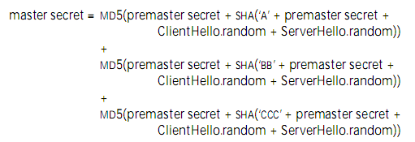
Master secret
33

Slide 34
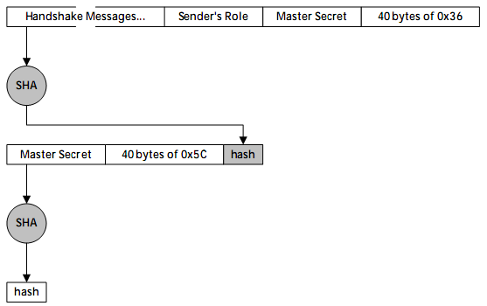
Finish
34

Slide 35
Server Authentication
Cần sử dụng giấy chứng nhận X.509 v3 trong trường hợp dùng RSA, Fixed DH, Ephemeral DH
Client
Server
1
ClientHello
ServerHello
2
Certificate
3
“ServerHelloDone”
4
5
ClientKeyExchange
6
[ChangeCipherSpec]
7
Finished
[ChangeCipherSpec]
8
Finished
9
35

Slide 36
Server Authentication
Cần sử dụng giấy chứng nhận X.509 v3 trong trường hợp dùng RSA, Fixed DH, Ephemeral DH
36

Slide 37
Server & Client Authentication
1
ClientHello
Client
ServerHello
2
Server
Certificate
3
CertificateRequest
4
“ServerHelloDone”
5
6
Certificate
7
ClientKeyExchange
8
CertificateVerify
9
[ChangeCipherSpec]
10
Finished
[ChangeCipherSpec]
11
Finished
12
37

